Slide 1
OPÉRATION NATIONALE
BOUCLIER URSA POUR LA PLANÈTE

Slide 2
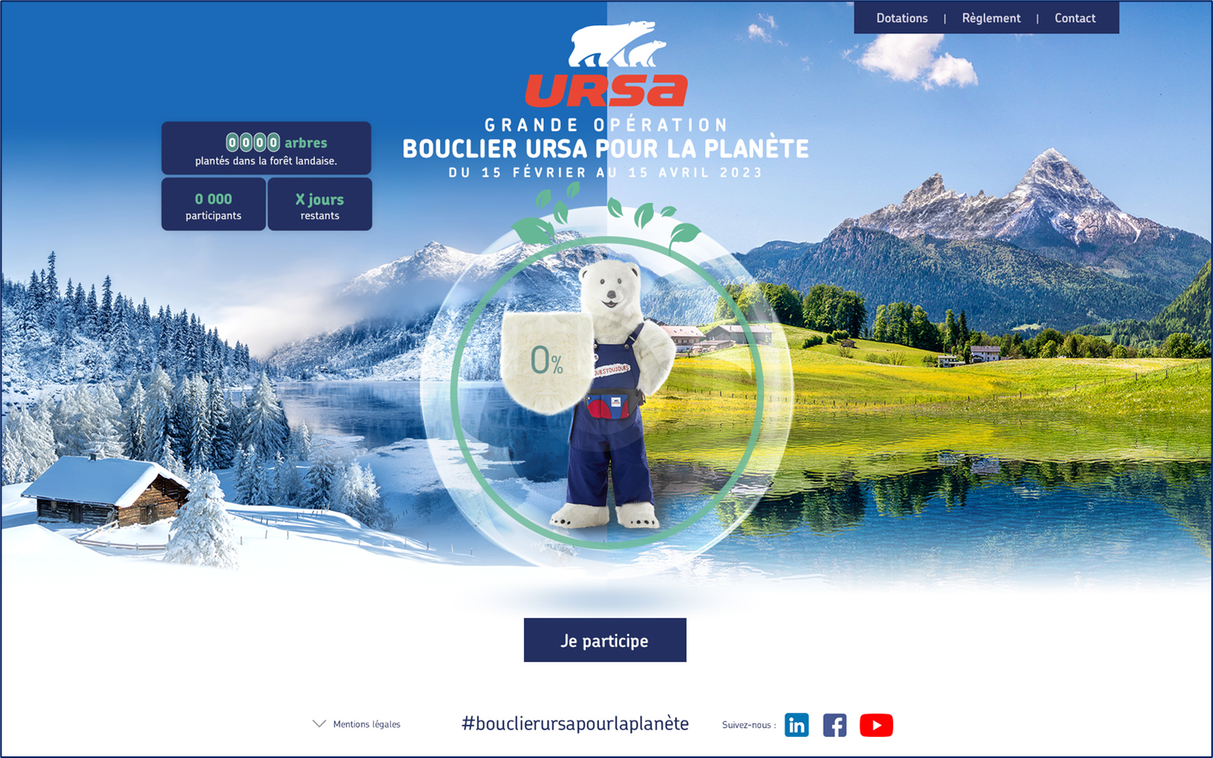
PRINCIPE DE L’OPÉRATION
Du 15 février au 15 avril 2023
Pour toutes les cibles URSA : négoces, installateurs, GSB, industriels et particuliers
Participation en ligne sur le site dédié
www.bouclierursapourlaplanete.fr

Slide 3
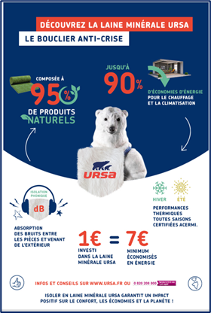
LES OBJECTIFS
Prendre la parole sur des sujets d’actualités :
Les économies d’énergie
Les bénéfices de l’isolation en général et en laine minérale de verre en particulier
Chaque geste compte pour préserver l’environnement
>> Edition d’un guide pratique sur les économies d’énergie rappelant :
Ce qu’est la laine minérale et ses avantages
Les bénéfices de l’isolation en la laine minérale.

Slide 4
2 MÉCANIQUES : INDIVIDUELLE & COLLECTIVE
VISER UN DOUBLE ENGAGEMENT
INDIVIDUEL
COLLECTIF
Chaque action fait augmenter la jauge collective en temps réel et montre l’engagement collectif des participants
LOTS A GAGNER
500 thermos
150 doudounes sans manche
12 places pour un voyage avec un explorateur
1 ACTION = 1 ARBRE PLANTÉ
Participation au défi photo : + 1 arbre
Téléchargement du Guide : + 1 arbre
Participation au Quiz : + 1 arbre
La jauge permettra d’atteindre un objectif collectif et s’inscrira dans la continuité de notre action démarrée en 2022 avec la plantation de 5 000 arbres en forêt landaise, très fortement touchée par les incendies durant l’été 2022.

Slide 5
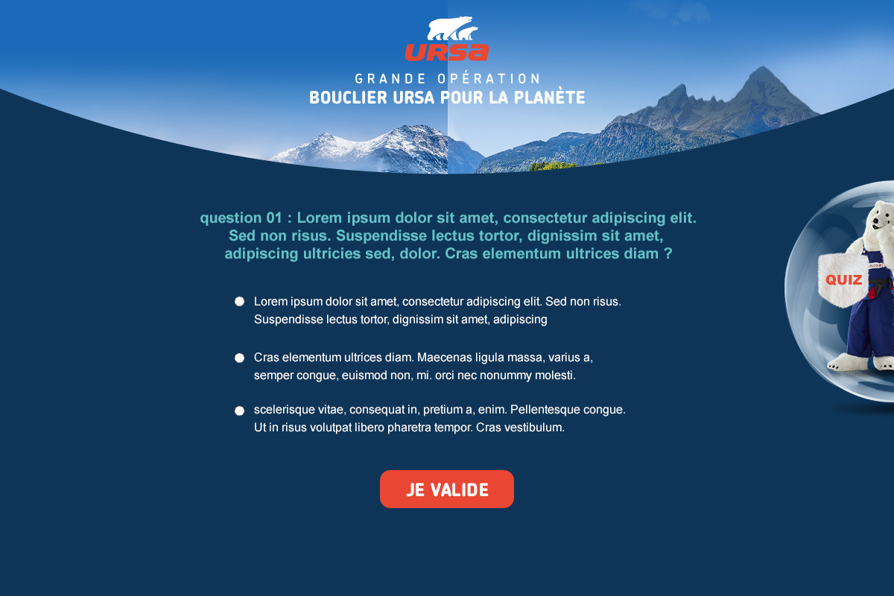
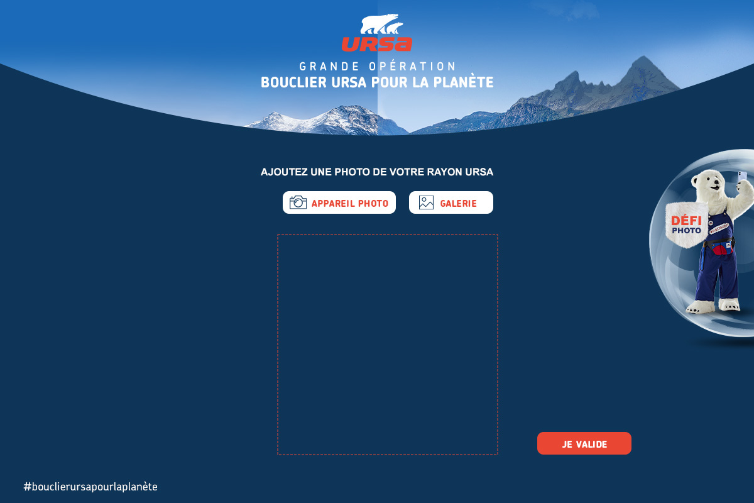
MÉCANIQUE INDIVIDUELLE
Pour participer au tirage au sort pour gagner les lots en jeu :
-Téléchargez via la plateforme, la photo d’un chantier d’isolation.
-Répondez au quiz
Pour augmenter vos chances de gagner :
Partagez l’opération sur FB ou LK via la plateforme (+1 chance)
Toutes les actions se font sur le site dédié
www.bouclierursapourlaplanete.fr

Slide 6
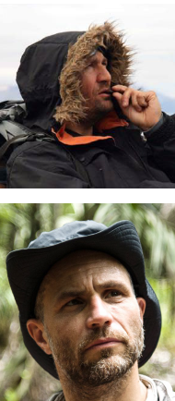
LE VOYAGE AVEC UN EXPLORATEUR
Organisé par le HUMAN ADAPTATION INSTITUTE fondé par Christian Clot
3 jours en immersion dans la forêt jurassienne pour vivre une expérience de nature unique, mieux comprendre les bouleversements climatiques en cours et développer ses capacités d’adaptation
L’objectif de la Learning Expedition URSA :
Renforcer l’engagement et la sensibilisation des participants envers l’environnement.
Rencontre sur le terrain avec : - Stéphane Niveau, Guide naturaliste et fondateur de l’Espace des mondes Polaires
- Christian Clot, l’explorateur-chercheur

Slide 7
LES OUTILS

Slide 8
PLAN DE COMMUNICATION
Une campagne de 2 mois répartie sur différents supports
Un plan média dans les supports clés : Zepros, Batiactu, Maison & Travaux pro
Communication réseaux sociaux : Facebook, Linkedin et Instagram
6 E-mailings
Relais par notre partenaire La Capeb
Relais par des influenceurs
Communiqué de presse
Communication dans les PDV négoces

Slide 9
PRÊT POUR JOUER AVEC URSA ET RELEVER CE DEFI ?

